Slide 1

一种基于Arduino的智能无叶风扇
上海交通大学

Slide 2
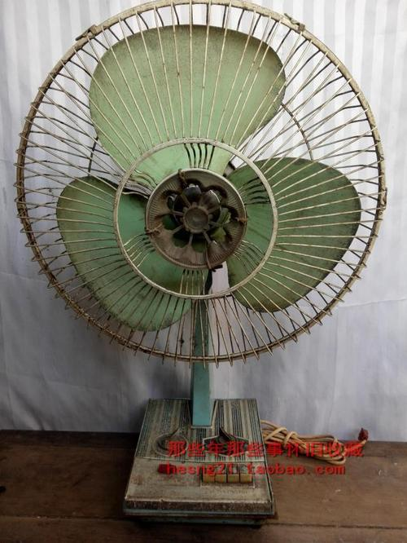
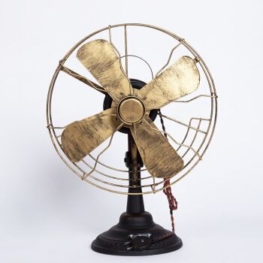
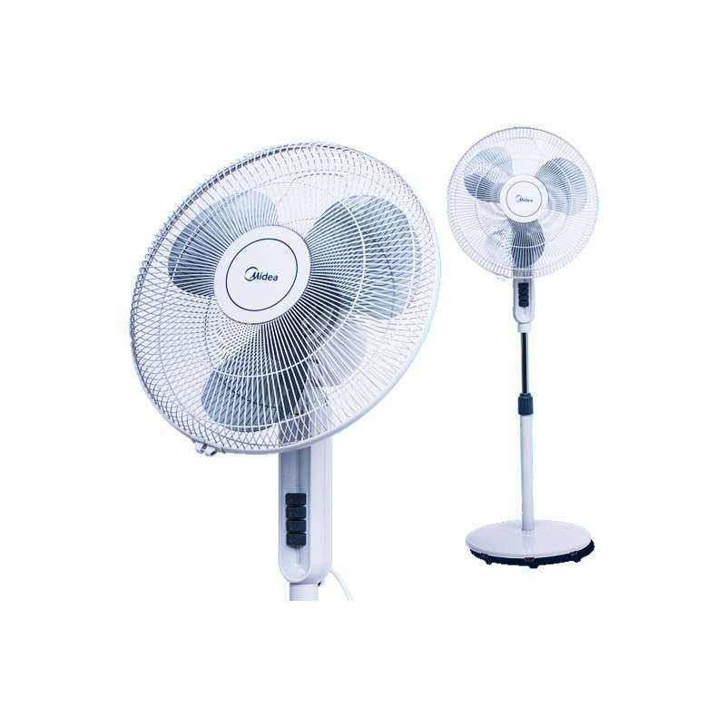
电风扇是几乎每家每户都必不可少的电器产品之一。
自电风扇发明至今，已有许多次的更新换代，功能日益强大。
然而，电风扇的外部构造几乎没有改变，一直采取外置旋转扇叶的结构。

Slide 3
项目由来
有叶风扇造型丑陋且容易造成危险，表面积尘不易清理。
传统风扇智能化程度低，不能自主响应环境变化。
缺点
无叶风扇
+
自动控制

Slide 4

智能家居！

Slide 5
研究现状
一种基于Arduino的智能无叶风扇
1、国内研究现状
在国内的普通的无叶风扇只有一些遥控的功能还无法做到人体感应、温度控制等功能。
而一些其他的无叶风扇设计中有的运用红外传感器、单片机和U/F变频控制电路等实现了温度控制的功能，但是无法调速；
有的运用单片机、温度传感器。人体感应传感器等实现了人体感应的功能，但是无法控制风量的多少

Slide 6
国外研究现状
无叶风扇是英国戴森（D y s o n)有限公司于2009年 10月12日在英国首度推出的产品。这种风扇是一种利用流体动力学工程技术，通过高效的无刷电机从底座部分吸入空气并使流增加后从环形喷嘴喷出，从而产生风量的设备，又被称为“戴森空气倍增器”
2008年戴森公司提出了无叶风扇的基本结构：具有环形喷嘴（内部通道和排气口）和容纳有气流产出装置的基座。气流产生装置包含有DC无刷马达和混流叶轮，进风口设置在基座上。

Slide 7
国外研究现状
之后戴森公司为了改进排气气流的平稳，设计了一种用于隔开喷嘴的相对表面的间隔装置；而为了提高气流的清洁性，提出了在风扇的产生空气流的装置的上游、下游以及喷嘴内设置过滤器。同时，提出了一种槽口形的喷嘴结构，实现相对平稳、基本均匀的空气流输出。
2011年，在喷嘴内设置了多个流动通道和出口并相应设置有加热器从而使得无叶 风扇具有了调温功能。同时，提出了一种用于天花板的无叶风扇，可以给整个房间提供气流。而且，还对提出了通过相关装置以调节混合空气流的参数，实现空气流的有效调节。

Slide 8
研究内容
一种基于Arduino的智能无叶风扇
本项目通过Arduino和相关部件，结合激光切割、3D打印，设计一款智能无叶风扇，需要实现：
可根据用户距离风扇远近改变出风量
可以智能识别用户是否已离开
能转动出风

Slide 9
具体方案
一种基于Arduino的智能无叶风扇
普通模式：
风扇以恒定速度出风，不对风量进行自动控制（控制输出电压为一定值）
智能模式：
通过超声波传感器来识别风扇与用户的距离，通过模拟输出来控制风扇转速，若距离变近则减小风力输出，反之则增大输出。若用户离开，则停止出风直到用户重新回到风扇前

Slide 10
具体方案
一种基于Arduino的智能无叶风扇
转动功能：
通过舵机来进行实现，舵机位于上下连接处中轴处，通过舵机转动带动上半部分进行转动，从而实现风向的变化。算法上使用定时器实现转动功能。

Slide 11

具体方案
一种基于Arduino的智能无叶风扇
结构：
风扇结构分为上下两部分，中间由上下连接件(内含舵机)相连，风扇固定于上半部分，Arduino、超声波传感器、普通/智能模式切换按钮、转动功能按钮、模式提示灯均放于下半部分。

Slide 12
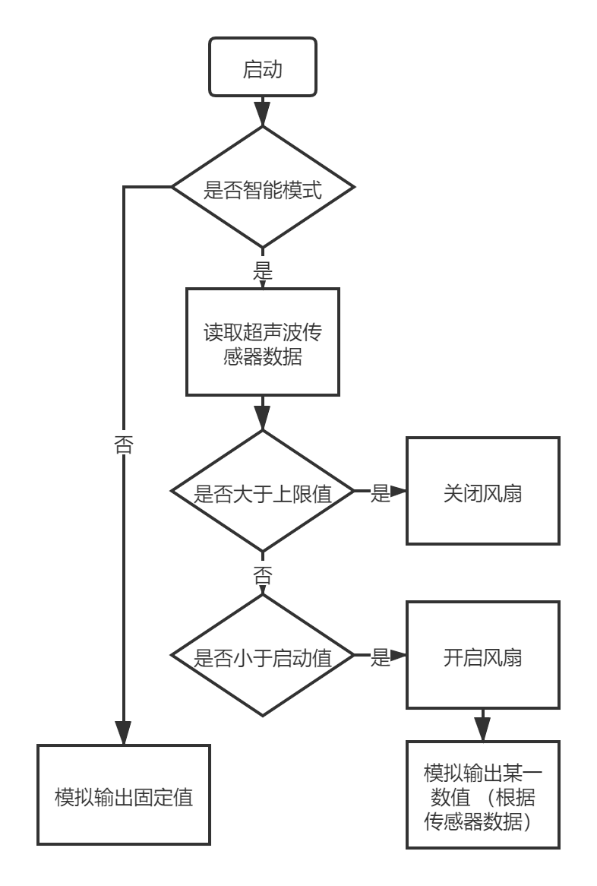
具体方案
一种基于Arduino的智能无叶风扇
算法流程图（不含按钮控制与转动功能）：

Slide 13
进度安排
一种基于Arduino的智能无叶风扇
第十四周
第十二周
上传代码后，测试该项目。项目正常运行后，美化外壳。
完成结构设计，打印，固定，组装等操作，开始初步程序设计。
确定整体框架，初步确定实现方案，购买所需组件。
完成程序设计，进行功能验证，完善其他辅助功能。
准备项目答辩展示所需材料，制作PPT和演示视频。
第十一周
第十三周
第十五周

Slide 14
六、人员分工
一种基于Arduino的智能无叶风扇
拟定框架+确定方案：刘涵之、夏咏、刘毅、高元昊
购买组件：刘毅、高元昊
初步程序设计：刘涵之
结构设计：夏咏
打印：刘毅
组装：高元昊
完成程序设计+功能验证：刘涵之、高元昊
完善辅助功能：刘毅、夏咏
测试代码：刘涵之，高元昊
美化外壳：刘毅、夏咏

Slide 15
经费使用
一种基于Arduino的智能无叶风扇
材料名称 | 单价/元 | 数量 | 总价/元
超声波传感器（HC-SR04） | 5.53 | 1 | 5.53
12V直流风扇 | 19.5 | 1 | 19.5
电源适配器 | 28.27 | 1 | 28.27
HW-688降压模块 | 15.75 | 1 | 15.75
开关、线材 | 20 | 1 | 20
MG996R舵机 | 12.5 | 1 | 12.5
推力轴承 | 17.44 | 1 | 17.44
其他 | 20 | 1 | 20
总计 | — | — | 138.99

Slide 16
预期效果
一种基于Arduino的智能无叶风扇
软件代码：实现所有提到的智能功能，并且尽量提升代码的可读性。
硬件实物：制成一个大小为10cmx10cmx25cm的智能无叶风扇，外观美观大方，颜色简约富有科技感。
实现效果：用户将本产品放置于办公桌面，可根据与用户的距离自动适配合适、舒适的出风量，在用户暂时离开时能暂停吹风，用户回来时能以先前的设置继续吹风。当用户选择旋转功能时，无叶风扇可左右摆动旋转吹风。用户可以通过按钮切换风扇工作模式（普通/智能），并且可以得到指示灯的反馈。

Slide 17
谢谢

